Slide 1
Röjning
Område | v25 | v33 | v39
Wembley | P06/07; F07; P/F08 | P/F13; P/F14 | P/F11; P/F12
Grus+Thule | Herr; Dam; U-lag; F06 | P06/07; F07; P/F08 | P/F13; P/F14
Thulebäcken | P/F09; P/F10 | Herr; Dam; U-lag; F06 | P06/07; F07; P/F08
Thuledalen | P/F11; P/F12 | P/F09; P/F10 | Herr; Dam; U-lag; F06
Tennisplan | P/F13; P/F14 | P/F11; P/F12 | P/F09; P/F10

Slide 2
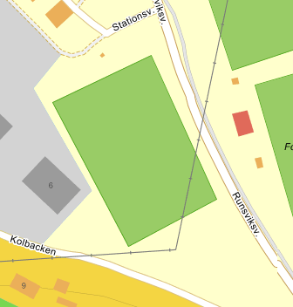
Wembley
Avgränsningar
Norr – Gräsområdet utanför staketet mot Stationsvägen inkluderande hörnet mot Runsviksvägen
Väster – ca 2 m utanför staketet
Söder – Gräs/buskområdet utanför staketet och ner mot den lilla infarten från Runsviksvägen
Öster – Runsviksvägen
Slyröjning
Grästrimning

Slide 3
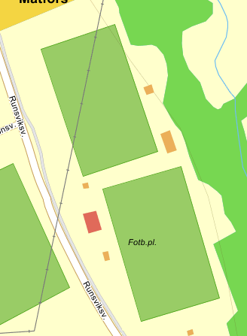
Grusplan + Thulevallen
Avgränsningar
Norr – Närmast runt den grusade ytan utanför staketet
Väster – Runsviksvägen
Söder – Staketet mot tennisbanan
Öster – Staketet mot Thuledalen
Slyröjning
Grästrimning

Slide 4
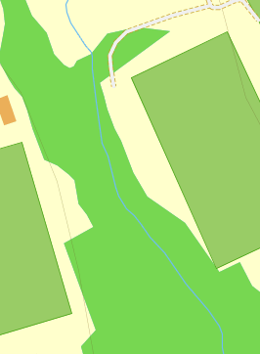
Thulebäcken
Avgränsningar
Norr – ca 10 m norr om stigen mot Thuledalen
Väster – Staketet mot A-plan
Söder – Slutet på vägen upp mot MIF-kullen
Öster – 5 m från vägen; tvärs över bäcken; upp mot kiosken ; utsidan av staketet mot planen
Slyröjning
Grästrimning

Slide 5
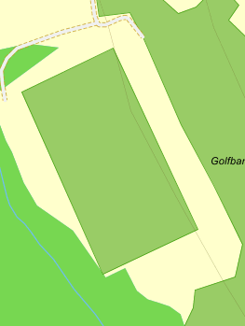
Thuledalen
Avgränsningar
Norr – Vägen
Väster – Ner mot slänten mot bäcken; Området direkt utanför staketet
Söder – Några meter utanför staketet
Öster – 10 m upp i slänten mot golfbanan
Slyröjning
Grästrimning

Slide 6
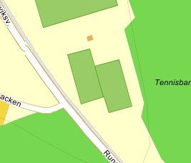
Tennisplan
Avgränsningar
Norr – Staketet mot A-plan
Väster – Runsviksvägen
Söder – Mot lilla parkeringen
Öster – Toppen av kullen ner mot slänten
Slyröjning
Grästrimning

